Slide 1
Odborná praxe
Národní památkový ústav, ÚOP v Českých Budějovicích
Zuzana Mlsová
učo: 25342

Slide 2
Obsah
představení společnosti
náplň a průběh praxe
hodnocení praxe a přínosy

Slide 3

Národní památkový ústav
největší příspěvková organizace Ministerstva kultury ČR
činnosti:
  odborné usměrňování péče o památky a památkově chráněná území a s tím související výzkum a vývoj
  péče o soubor zpřístupněných kulturních památek, hradů a zámků v přímé správě NPÚ
v čele NPÚ generální ředitelka – řídí a jmenuje své náměstky, ředitele územních odborných pracovišť a územních památkových správ
územní pracoviště v celé ČR – 14 územních odborných pracovišť, 4 územní památkové správy se sídly v Praze, Českých Budějovicích, na Sychrově a v Kroměříži

Slide 4
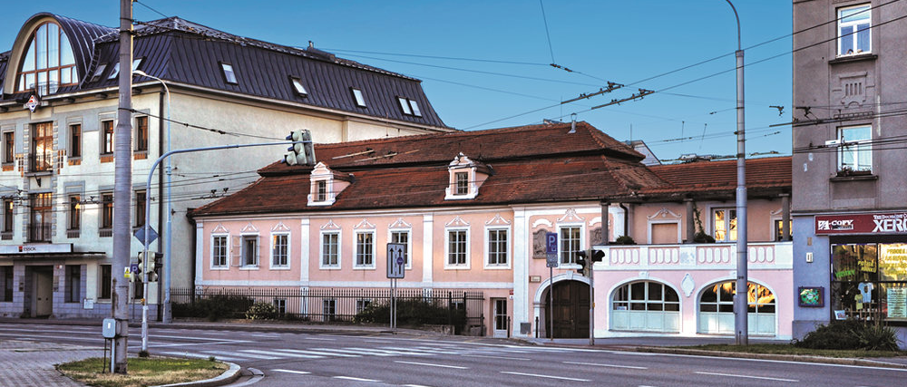
NPÚ – Územní odborné pracoviště v Českých Budějovicích
jedním ze 14 krajských pracovišť NPÚ
ochrana, poznávání, dokumentace a prezentace památkového fondu jednotlivých památek i památkových zón
bezplatné metodické vedení potřebné pro jejich zachování, údržbu a obnovu
sídlo v historickém objektu z druhé poloviny 18. století zvaný dům u Ferusů
sídlem pracoviště od druhé poloviny 90. let 20. století

Slide 5
Náplň a průběh praxe
oddělení ekonomiky a provozu a podatelna
seznámení s BOZP a PO instituce, pracovním řádem a dalšími právními předpisy, seznámení s kolegy, chodem instituce a organizační strukturou NPÚ
základní činnosti:
  vyřazování starých dokumentů, skartace
  třídění a zakládání dokumentů do nových šanonů
  třídění a kopírování podkladů k havarijním programům
  kompletace zápisů z porad
  tvorba elektronického adresáře z vizitek
  kopírování a kompletace dokumentů k památkám

Slide 6
Náplň a průběh praxe
Elektronická spisová služba
zaškolení na práci s elektronickou službou (ESS)
příprava digitálních dokumentů k předání do spisovny, uzavírání vyřízených dokumentů, předávací protokoly
práce v ESS na podatelně:
  příjem digitálních i analogových dokumentů, evidenční štítek, skenování
  Datová schránka podatelny – rozdělování digitální dokumentů k vyřízení

Slide 7
Náplň a průběh praxe
Personální management
kontrola pracovních výkazů
doplňování skutečného čerpání dovolené
tvorba a doplňování docházkových listů zaměstnanců a pracovníků na dohody
tvorba měsíčních výkazů home office a týdenních plánů docházky
evidence a kontrola změn rozvržení pracovní doby zaměstnanců
příprava podkladů na školení lektorů a průvodců

Slide 8
Náplň a průběh praxe
Finanční účetnictví
účetní program WAM S
evidence faktur a příjmových a podkladních dokladů
kontrola cestovních příkazů a evidence ve WAM S
kontrola vyúčtování telefonních hovorů zaměstnanců, kontrola změn tarifů

Slide 9

Náplň a průběh praxe
Marketing
akce Mezinárodní den památek
navrhování a tvorba propagačních materiálů
příprava objednávek na tisk propagačních materiálů, na výlep plakátů v autobusech a po městě
vyhledávání kontaktů institucí na rozesílání e-mailů s nabídkou prodeje nové knihy, vydané NPÚ

Slide 10
Náplň a průběh praxe
Finance podniku
možnost přihlížení u kontroly ročního rozpočtu instituce
vedoucím oddělení ukázány a vysvětleny všechny položky rozpočtu, jejich financování a podmínky financování

Slide 11
Hodnocení praxe a přínosy
velké množství různorodých činností a úkolů
příjemné a přátelské prostředí
možnost podílet se na organizaci několika zajímavých akcí
hlavní přínosy praxe:
  prohloubení a obohacení odborných znalostí
  seznámení se s chodem státní instituce
  spolupráce a vzájemná pomoc mezi pracovníky

Slide 12
Děkuji za pozornost.

